Slide 1
Concentric Eyewall Formation in Typhoon Sinlaku (2008). Part II: Axisymmetric Dynamical Processes
Huang, Y.-H., M. T. Montgomery, and C.-C. Wu, 2012: Concentric eyewall formation in Typhoon Sinlaku (2008). Part II: Axisymmetric dynamical Processes. J. Atmos. Sci., 69, 662–674.

Slide 2
辛樂克（Sinlaku 2008）

Slide 3
對次眼牆形成的近期研究
次眼牆的形成在西太平洋的強烈颱風（近地面最大風>61.7 m/s，或強度達到Saffir-Simpson scale的4或5級）中很常見
Hawkins and Helveston 2008; Kuo et al. 2009
故可假設這是強烈颱風生命期的過程之一
Willoughby et al. 1984; Terwey and Montgomery 2008; Wang 2009
如此一來與綜觀尺度流場有關的啟動機制（上層氣旋式位渦擾動、上對流層的亂流角動量通量等）似乎就不是那麼必要
Nong and Emanuel 2003

Slide 4
對熱帶氣旋增強過程的近期研究
許多深對流系統的聚集，會讓平均渦旋增強
Nguyen et al. 2008; Smith et al. 2009; Montgomery et al. 2009; Bui et al. 2009
在邊界層上，絕對角動量(AAM)的輻合同樣也會使渦旋增強、向外擴張
Bui et al. 2009
在邊界層內雖然有摩擦力對AAM造成不利影響，但當入流夠強時，仍舊可以將角動量帶入內核
TC在增強過程中，切線風場會有變寬的現象，隨即會因為氣壓的降低而使入流增強，同時在內核區域也會產生超梯度風
Smith et al.(2009)

Slide 5
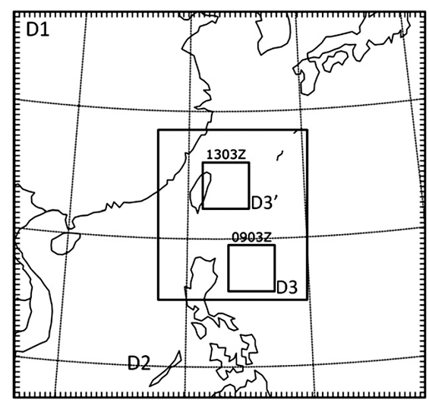
模式設定
WRF ARW 2.2.1 + EnKF (30min update cycle)
初始/邊界場：NCEP再分析資料
SST：NOAA OISST
模式輸出為28個系集成員每30分鐘輸出的合成
Domain | 1 | 2 | 3
Grid Points | 81*76 | 88*100 | 82*82
Horizontal Grid Spacing | 45km | 15km | 5km
Vertical Levels | 35 levels η coordinate
Microphysics | WSM-6
Cumulus | Grell–Devenyi |  | N/A
PBL | YSU
Radiation | RRTM
資料同化所用資料

Slide 6
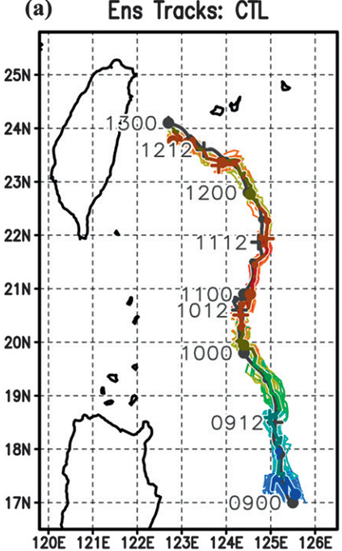
模擬結果
模式有捕捉到同心圓眼牆以及眼牆替換的過程

Slide 7
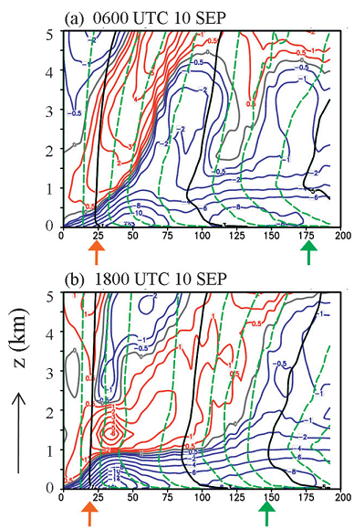
SEF (Vt)
等AAM面
1,3,5 x10⁶ m²s⁻¹等AAM面
徑向入流
徑向出流
中層、低層的徑向入流
將角動量帶入，使風速增強
AAM面移入
切線風場向外延伸
Mature Stage
Notes:
4km的expansion肇因於中層AAM的向內平流，PBL的切線風增強也是因為AAM的平流

Slide 8
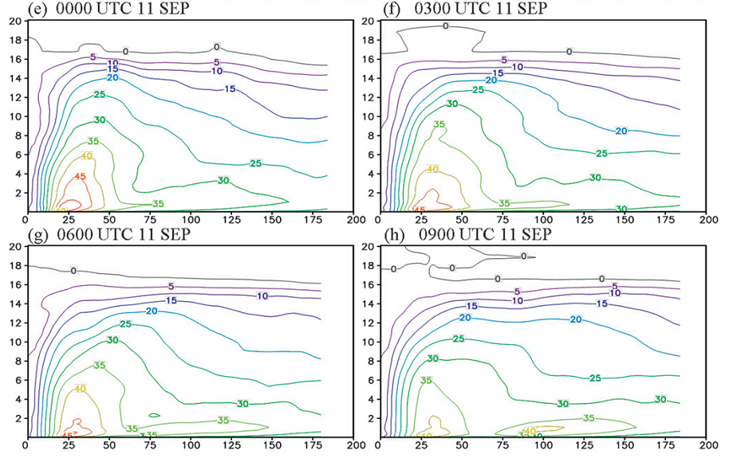
SEF (Vt)

Slide 9
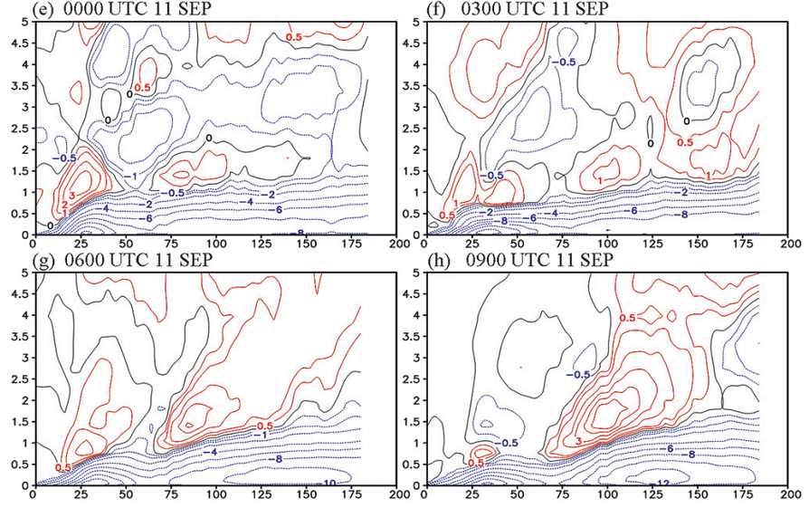
SEF (Vr)

Slide 10
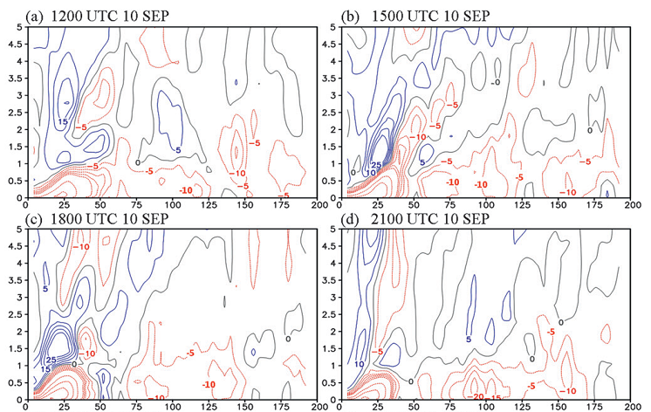
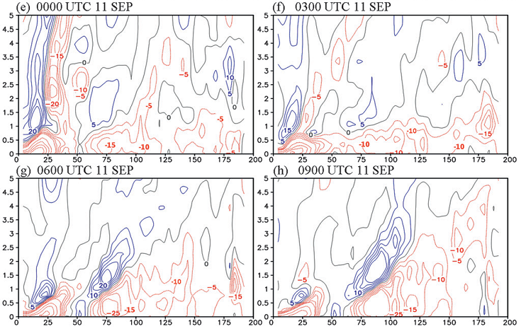
輻散場
Notes:
在SEF左右，輻合增強

Slide 11
梯度風方程
徑向風之加速度於quasi-steady, quasi-horizontal motion的狀況下，可寫為

Slide 12
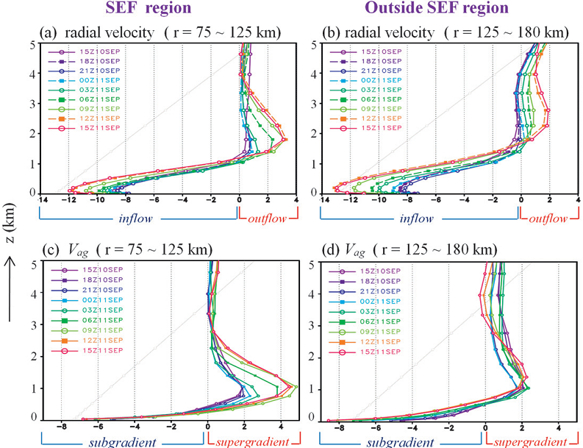
Regional Avg.
增強現象
較不顯著
Notes:
中低層有一弱但深的入流，低層可以看到入流逐漸增強
超梯度風也增強，產生輻合

Slide 13
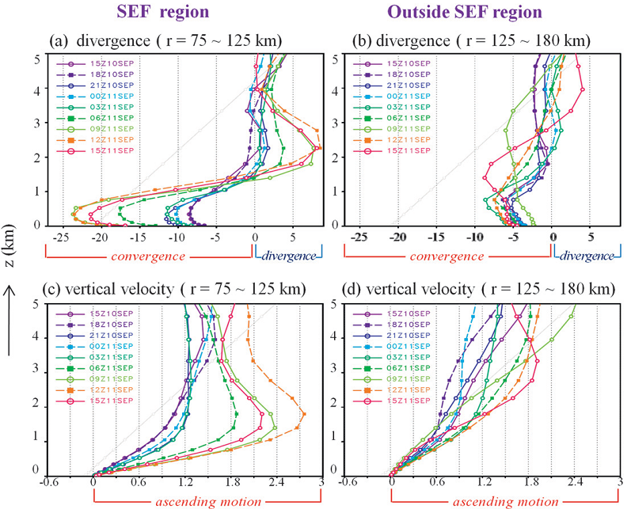
Regional Avg.
(10⁻⁵s⁻¹₎
(10⁻¹ms⁻¹₎
Notes:
跟理論差不多，這些現象大多發生於邊界層附近

Slide 14
Agradient Force
AF>0 向外傳輸（動能向外增加）-超梯度風
AF<0 向內傳輸（動能向外遞減）-次梯度風

Slide 15
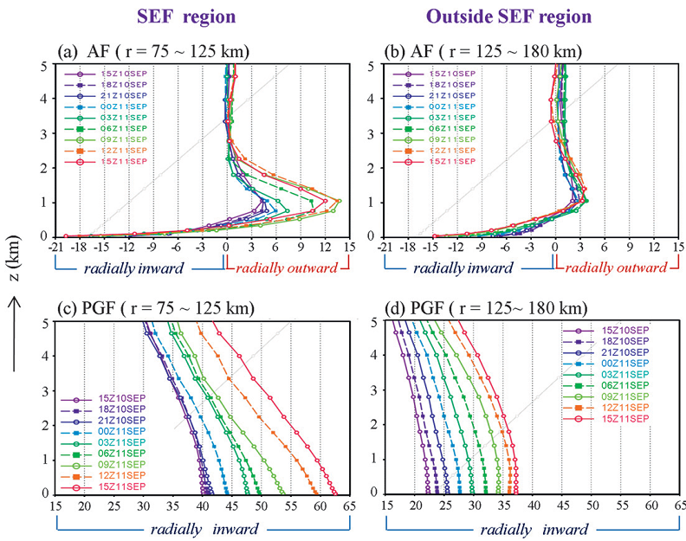
(ms⁻¹h⁻¹)
(ms⁻¹h⁻¹)
Notes:
在超梯度風的部份會有向外傳送的現象

Slide 16
結論
AAM於PBL上的入流，造成切線風場變寬
隨後該區域下方的邊界層入流增強
眼牆外低層大氣中零散的弱輻合在邊界層上形成有組織的輻合區
此輻合區與超梯度風的發展、急遽減速的入流以及適合對流發展的環境有關
這些次眼牆的發展於初期是侷限在邊界層內或其上方
結果顯示經由檢驗邊界層附近的非梯度風可能可以於一天前預測次眼牆的出現
次眼牆與VRWs之間的關係->由此之初步結果看來可能沒影響，但若其與邊界層、對流系統耦合時，就有可能會有助於次眼牆的發展

